Slide 1
«Створення ситуації успіху на уроках англійської мови – шлях до формування життєвих компетентностей учнів»

Slide 2
В.О. Сухомлинський:
Від нас, від нашого вміння, від нашої майстерності, від нашого мистецтва, мудрості залежить життя, здоров'я, розум, характер, воля, інтелектуальне обличчя, місце та роль у житті, щастя підростаючого покоління

Slide 3
Успіх – це удача в діяльності, досягнення певних результатів, суспільне визнання особистості.
Ситуація успіху – цілеспрямована, організована вчителем діяльність учнів, що допомагає досягти значних результатів
УСПІХ
СИТУАЦІЯ
СИТУАЦІЯ УСПІХУ
Ситуація – поєднання зовнішніх та внутрішніх умов, які спонукають учня до будь-яких дій

Slide 4
Ситуація успіху – дуже важливий фактор стимуляції спілкування на уроці. Суть ситуації успіху в тому, щоб втілювати віру в можливість вирішення тих завдань, які ставляться на уроці.
Головною метою навчання англійської мови в школі є навчити користуватися нею в різних життєвих ситуаціях через створення на уроках комунікативних ситуацій, наближених до життєвих.

Slide 5
Мета і завдання вчителя:
Створення ситуації успіху для розвитку особистості дитини, надання кожному вихованцю можливості відчути радість досягнення успіху. Усвідомлення своїх здібностей, віри у власні сили.

Slide 6
Алгоритм створення ситуації успіху
Зняття страху
Авансування успішного результату
Прихований інструктаж
Висока оцінка деталі
Внесення мотиву
Персональна винятковість
Мобілізація активності

Slide 7
Прийоми створення ситуації успіху
Даю шанс
Обмін ролями
Сповідь
Стеж за нами
Еврика
Навмисна помилка
Допомога друга
Холодний душ
Емоційне заохочення

Slide 8
Заохочення
Учитель
Комунікативний підхід
Інтерактивні технології
Орієнтація на особистість

Slide 9
Проектна технологія
“Teenager’s Life”

Slide 10
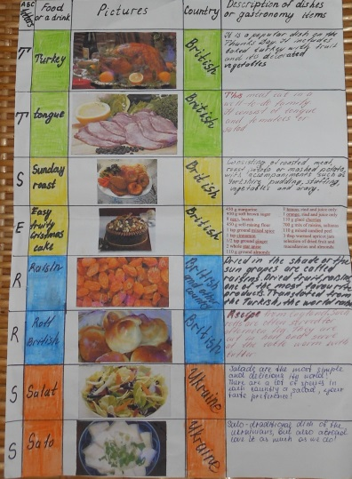
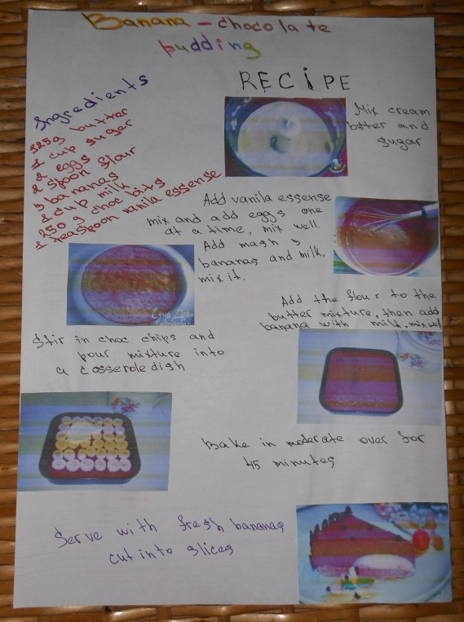
“Healthy Food”

Slide 11
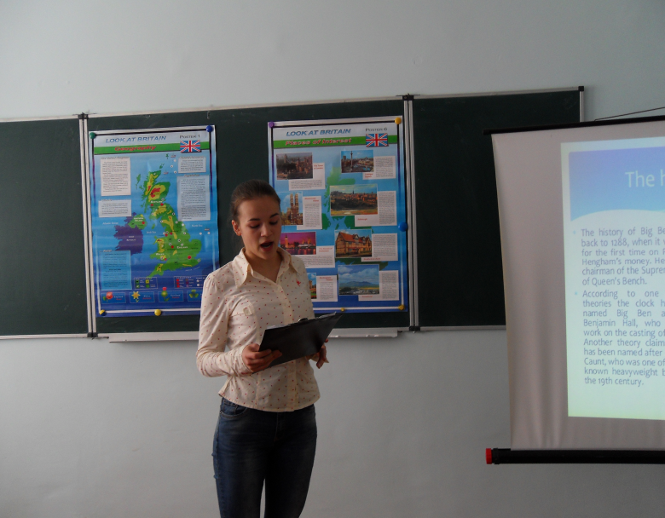
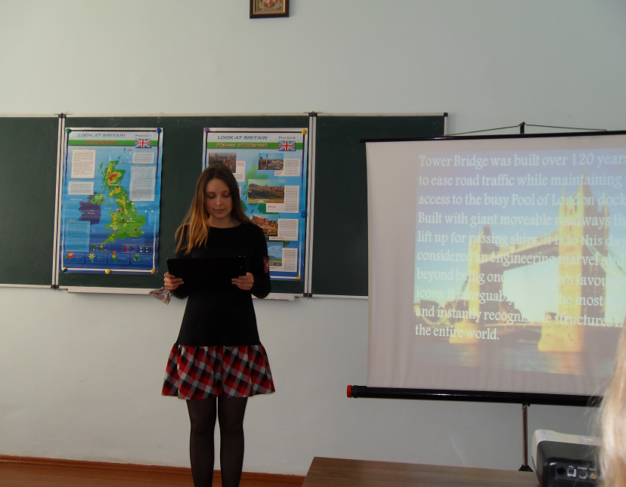

Slide 12
Метод проектів
Учні вчаться вибирати інформацію, самостійно опановувати знання і отримують досвід пізнавальної й навчальної діяльності;
Учні колективно розв'язують проблемні питання і набувають навичок роботи в групі;
Він є дуже цінним для вміння формулювати думки, а це необхідно для формування комунікативної компетенції;
Забезпечує активну мовну практику для кожного учня групи;
Дає відчуття досягнення мети

Slide 13
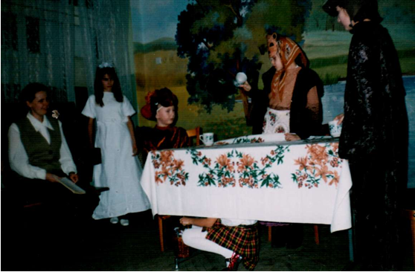
Рольова гра
Основні переваги використання рольових ігор:
учні повинні будуть використовувати мовний матеріал в ситуаціях, близьких до реального життя;
такий вид ігор дозволяє оволодіти навчальним матеріалом та, закріплюючи його, усвідомлено засвоїти специфіку його використання у мовленні;

Slide 14
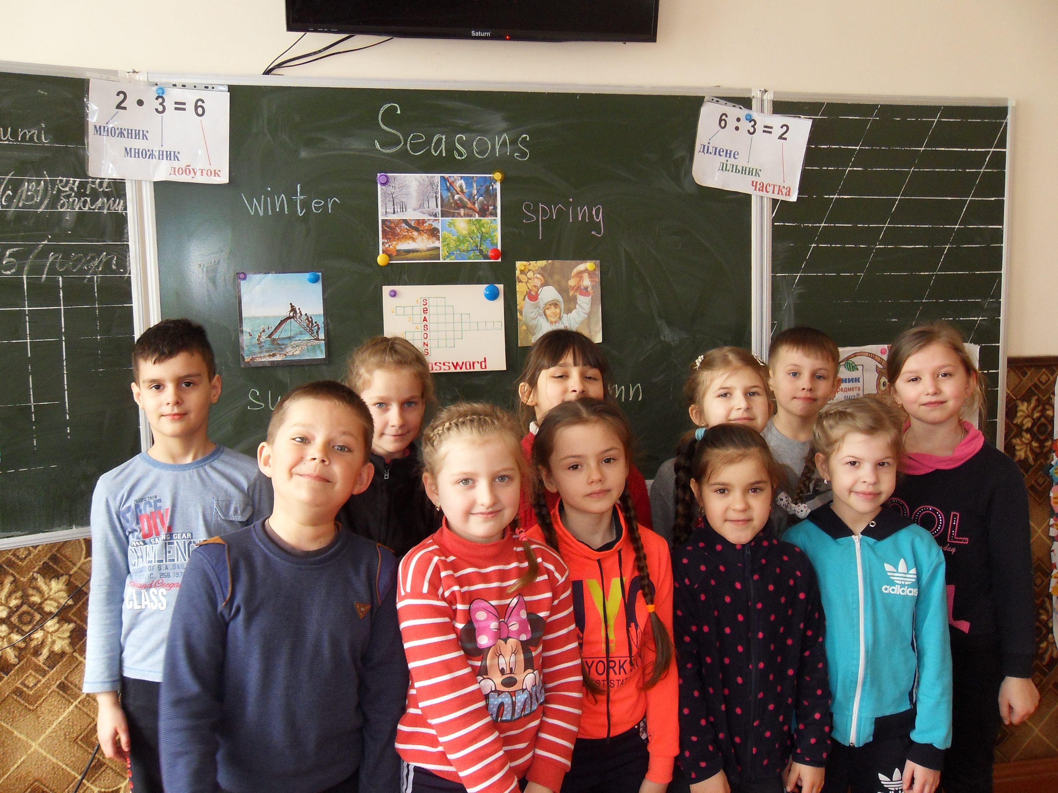
Рольові ігри розвивають та удосконалюють мовленнєво- розумову діяльність та створюють умови психологічної готовності до спілкування;
рольові ігри максимально стимулюють активність учнів, що є необхідним для досягнення мети гри;
рольові ігри є одним з елементів інноваційного підходу до навчання учнів;

Slide 15
Інтерактивні технології
Робота в групах
Мікрофон
Ажурна пилка
Робота в парах
Коло ідей
Акваріум

Slide 16
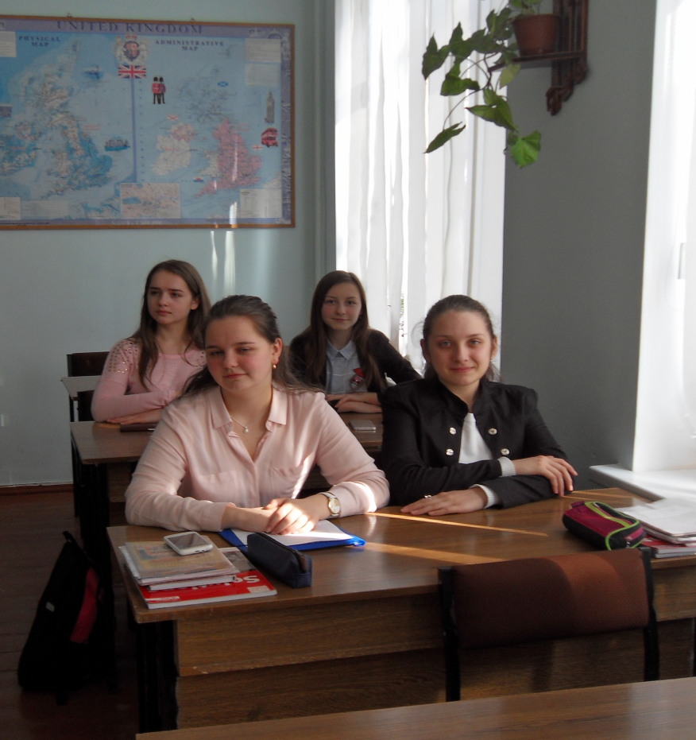
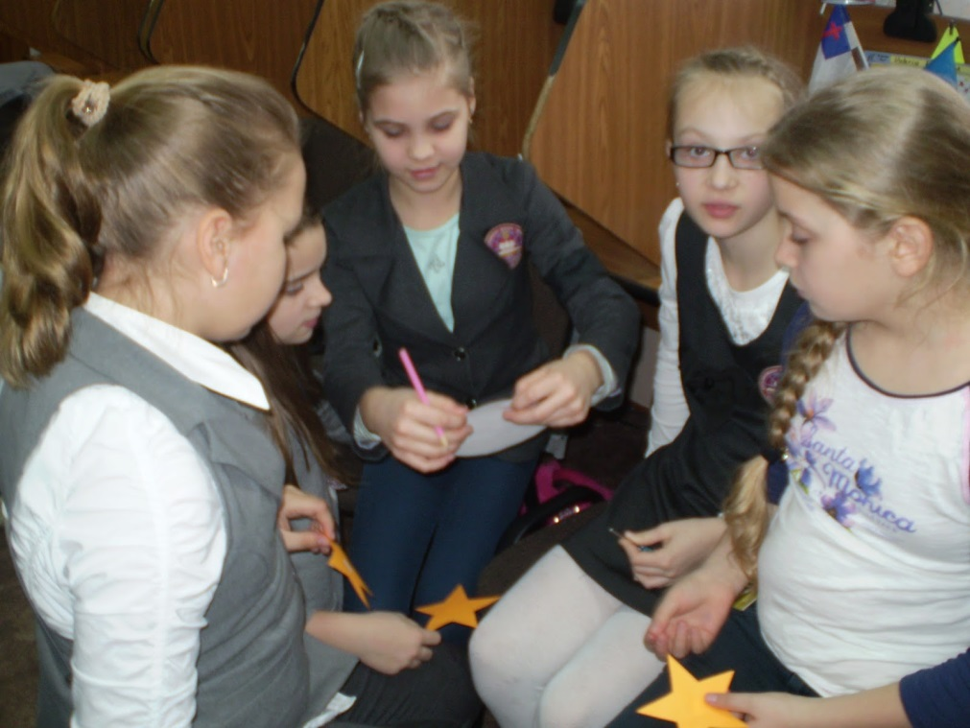

Slide 17
Висновок
Роблячи висновок, можна сказати, що діяльність учня на уроці повинна бути спрямована на досягнення високих результатів пізнання згідно з віковими можливостями та програмними вимогами.
Методи, якими я користуюсь на уроках англійської мови, сприяють підвищенню рівня мотивації учнів. Але не варто зупинятися на досягнутому, необхідно весь час працювати над питанням створення таких умов, щоб процес здобуття знань був для кожного учня цікавим, потрібним, комфортним.
Таким чином, уроки англійської мови мають велику можливість для реалізації компетентністного підходу, а саме для формування життєвих компетенцій учнів.

Slide 18
Поради для тих, хто хоче досягти успіху
Успіх не прийде до Вас. Ви самі повинні дійти до нього. (Марва Коллинз)
Дії не завжди приносять успіх, але без дій успіху не буває. (Марк Твен)
Успіх приходить до тих, хто вірить в свої сили. (Уінстон Черчель)

Slide 19
Дякую за увагу

